Slide 1
Observatoire Économique et Statistique d’Afrique Subsaharienne
Identification étape par étape
des petits producteurs alimentaires Exemples pratiques
Atelier Virtuel de Formation de Groupe sur les ODG 2-3-1 et 2-3-2 pour les pays d’AFRISTAT
08, 09 & 10 Août 2022
O

Slide 2
Principales étapes
Étape 1 : Préparation des données
Étape 2 : Calcul des seuils pour identifier les petits producteurs alimentaires
Étape 3 : Combinaison de seuils pour identifier les petits producteurs alimentaires

Slide 3
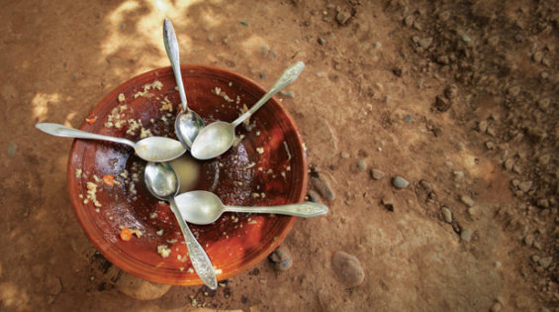
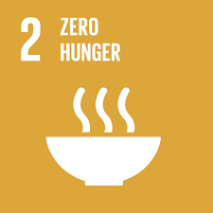
Étape 1 : Préparation des données

Slide 4
Superficie des terres
Calculer les superficies de terres exploitées en additionnant les superficies – en hectares – des terres cultivées avec des cultures permanentes et temporaires et des terres en jachères. Les parcelles louées au producteur (ou empruntées) – si elles sont utilisées pour les cultures ou laissées en jachère – doivent être incluses dans le calcul. Les parcelles louées par le producteur (ou prêtées) devraient être exclues. Si les superficies de terres exploitées ne peuvent pas être calculées, les terres cultivées peuvent être utilisées comme approximation – à signaler dans les métadonnées de l’indicateur ou la note méthodologique.

Slide 5
Taille du troupeau
Convertir le nombre de têtes de bétail en stock – pour chaque espèce – en unités de bétail tropicales (UBT). Ensuite, additionnez ces variables intermédiaires (UBT par espèce) pour déterminer le nombre total d’UBTs.

Slide 6
Total des revenus
Calculer les revenus de toutes les activités agricoles pertinentes pour un producteur alimentaire (culture, bétail, pêche, foresterie)
Si certains de ces composants ne sont pas disponibles, cela doit être signalé dans les métadonnées de l’indicateur ou dans la note méthodologique.
Additionner les composantes des revenus pour déterminer les revenus totaux provenant des activités de production agricole.

Slide 7
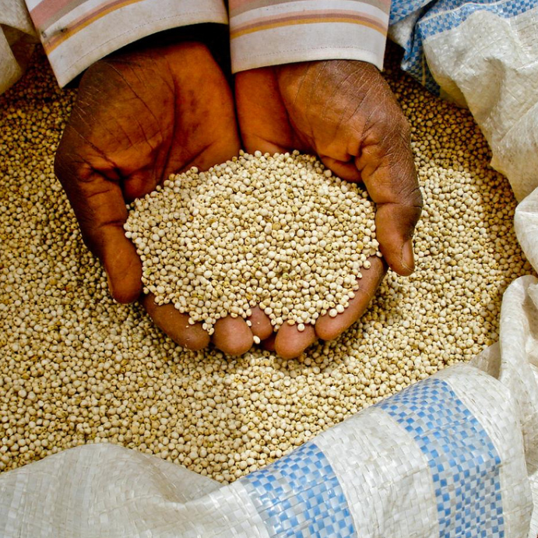
Démonstration pratique dans Excel
Source: FAO e-learning on SDG Indicators 2.3.1 and 2.3.2

Slide 8
Étape 2 : calcul des seuils pour identifier les petits producteurs ALIMENTAIRES

Slide 9
Seuil de superficie des terres
Classer les exploitations selon les superficies totales exploitées; Calculer la répartition cumulée des superficies de terres exploitées; Identifier les 40 % de la distribution cumulée et identifier la superficie de l’exploitation correspondante.
La superficie de l’exploitation correspondante est le seuil permettant d’identifier les petits exploitants par rapport à la superficie de terres exploitée. Il s’agit de ceux dont la superficie exploitée tombe en dessous du seuil identifié.

Slide 10
Seuil de taille du bétail (en UBT)
Classer les exploitations selon le nombre total d’UBT; Calculer la distribution cumulée du nombre total d’UBT; Identifier les 40 % de la distribution cumulée et identifier le nombre d’UBT de l’exploitation correspondante; Le nombre correspondant d’UBT est le seuil permettant d’identifier les petits exploitants par rapport à la taille du troupeau. Il s’agit de ceux dont le nombre total d’UBT est inférieur au seuil identifié.

Slide 11
Seuil de revenus
Classer les exploitations selon leurs revenus totaux; Calculer la distribution cumulée des revenus totaux; Identifier les 40% de la distribution cumulée et identifier les revenus de l’exploitation correspondante; Les revenus de l’exploitation correspondante fournissent le seuil permettant d’identifier les petits exploitants par rapport aux revenus totaux. Il s’agit de ceux dont les revenus totaux tombent en dessous du seuil identifié.

Slide 12
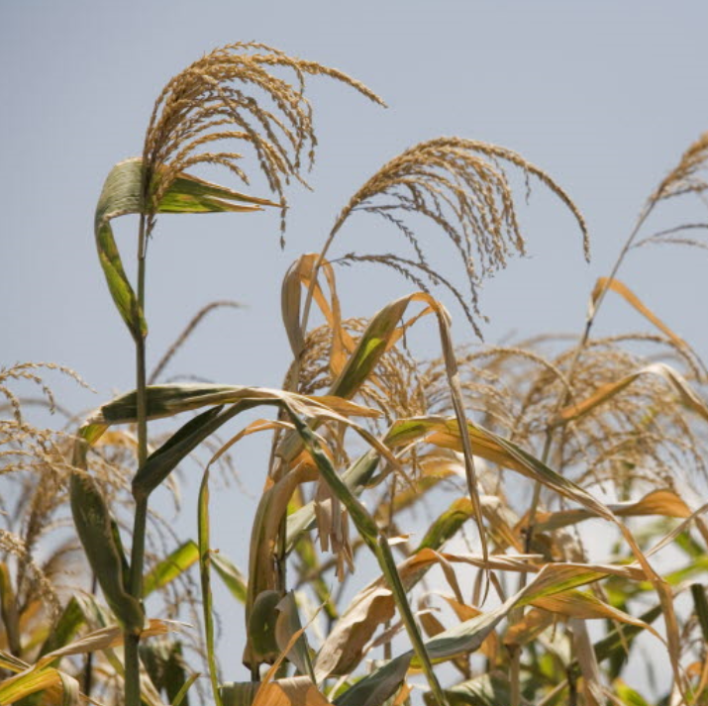
Démonstration pratique dans Excel
Source: FAO e-learning on SDG Indicators 2.3.1 and 2.3.2

Slide 13
Étape 3 : identification des petits producteurs ALIMENTAIRES

Slide 14
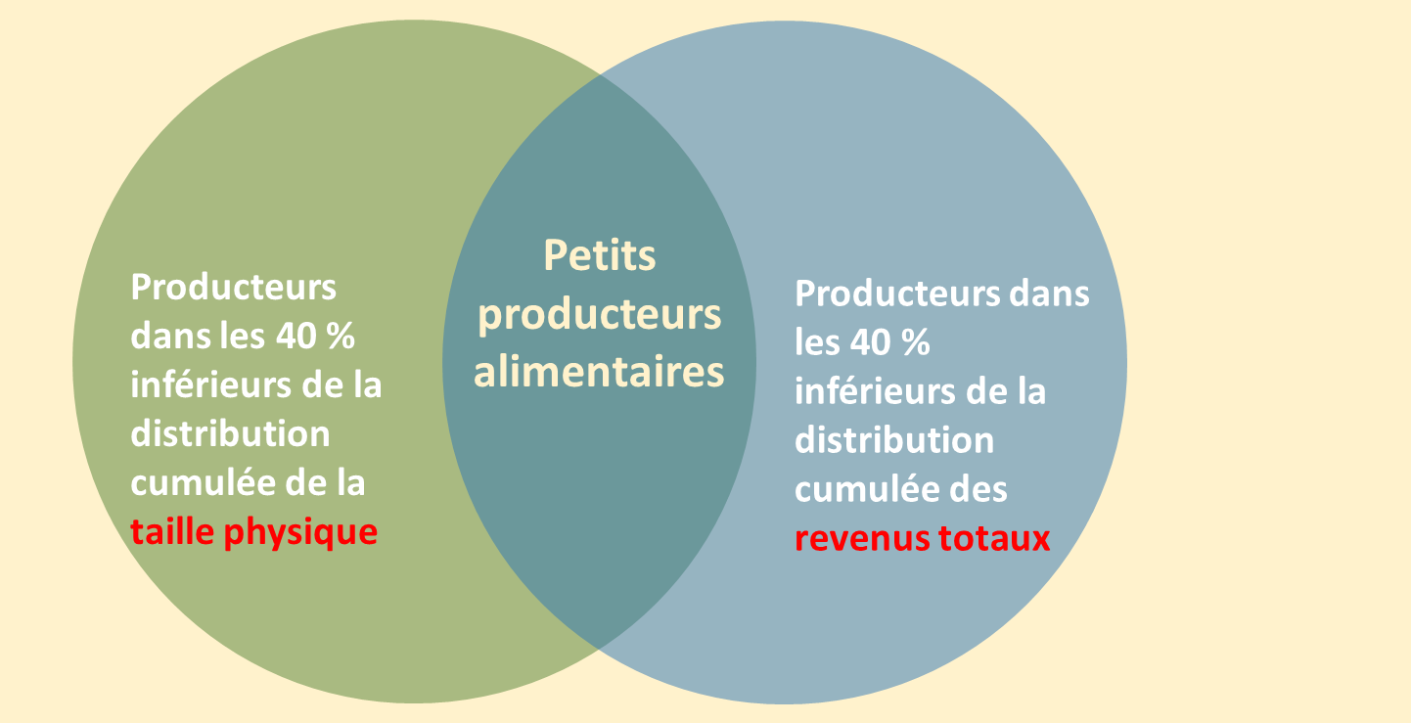
Intersection de trois critères
Utiliser les trois seuils calculés pour les terres exploitées, le bétail et les revenus totaux pour identifier les petits producteurs alimentaires. Les petits producteurs alimentaires sont ceux qui satisfont conjointement aux trois critères mentionnés ci-dessus.
Ensemble des producteurs

Slide 15
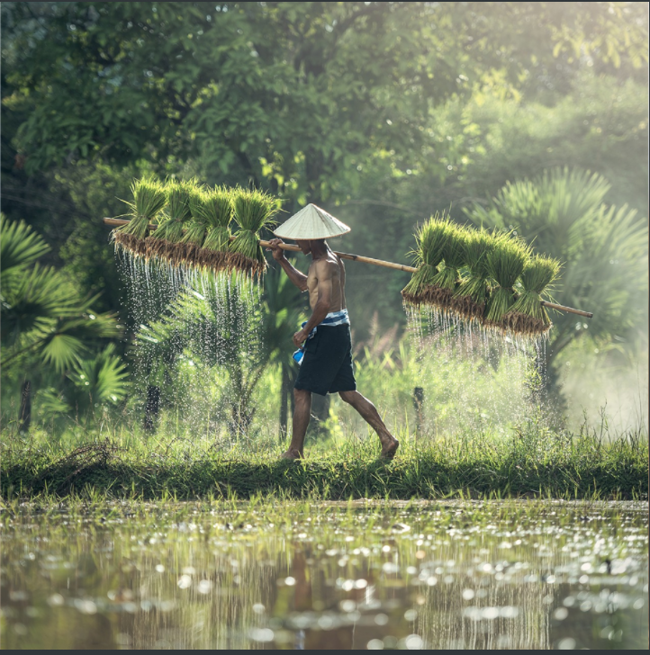
Démonstration pratique dans Excel
Source: FAO e-learning on SDG Indicators 2.3.1 and 2.3.2

Slide 16
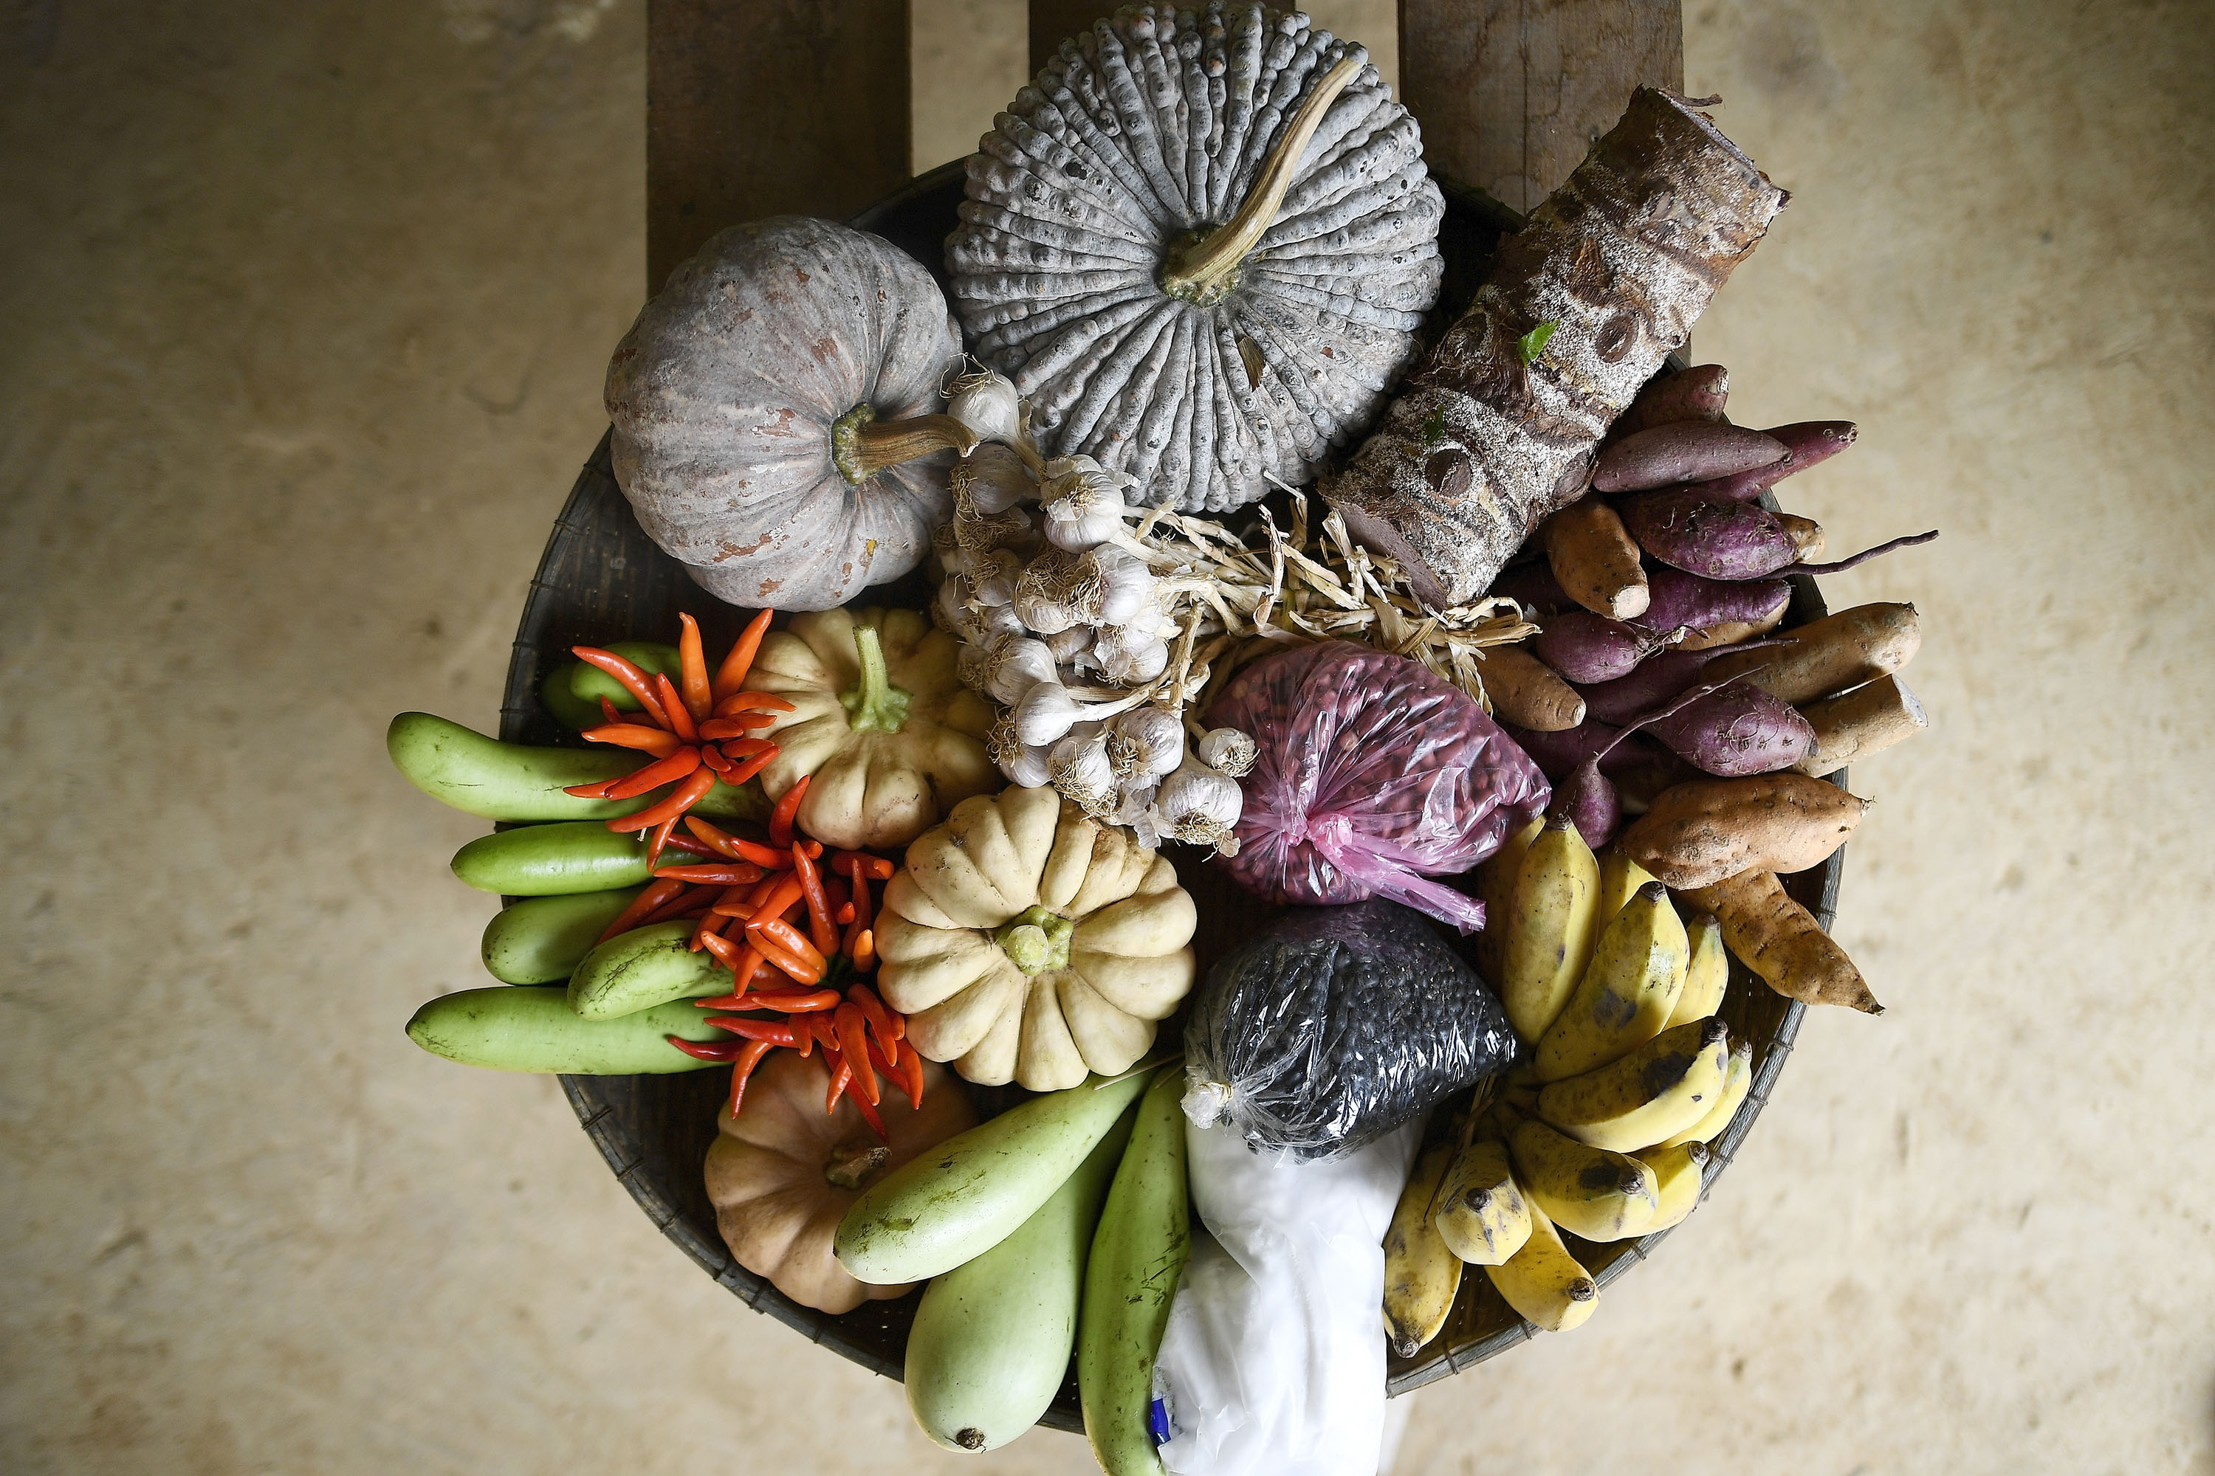
Merci
Pour plus de détails sur les Indicateurs ODD 2.3.1 and 2.3.2
https://www.fao.org/sustainable-development-goals/indicators/231/fr/
https://www.fao.org/sustainable-development-goals/indicators/232/fr/

